Slide 1
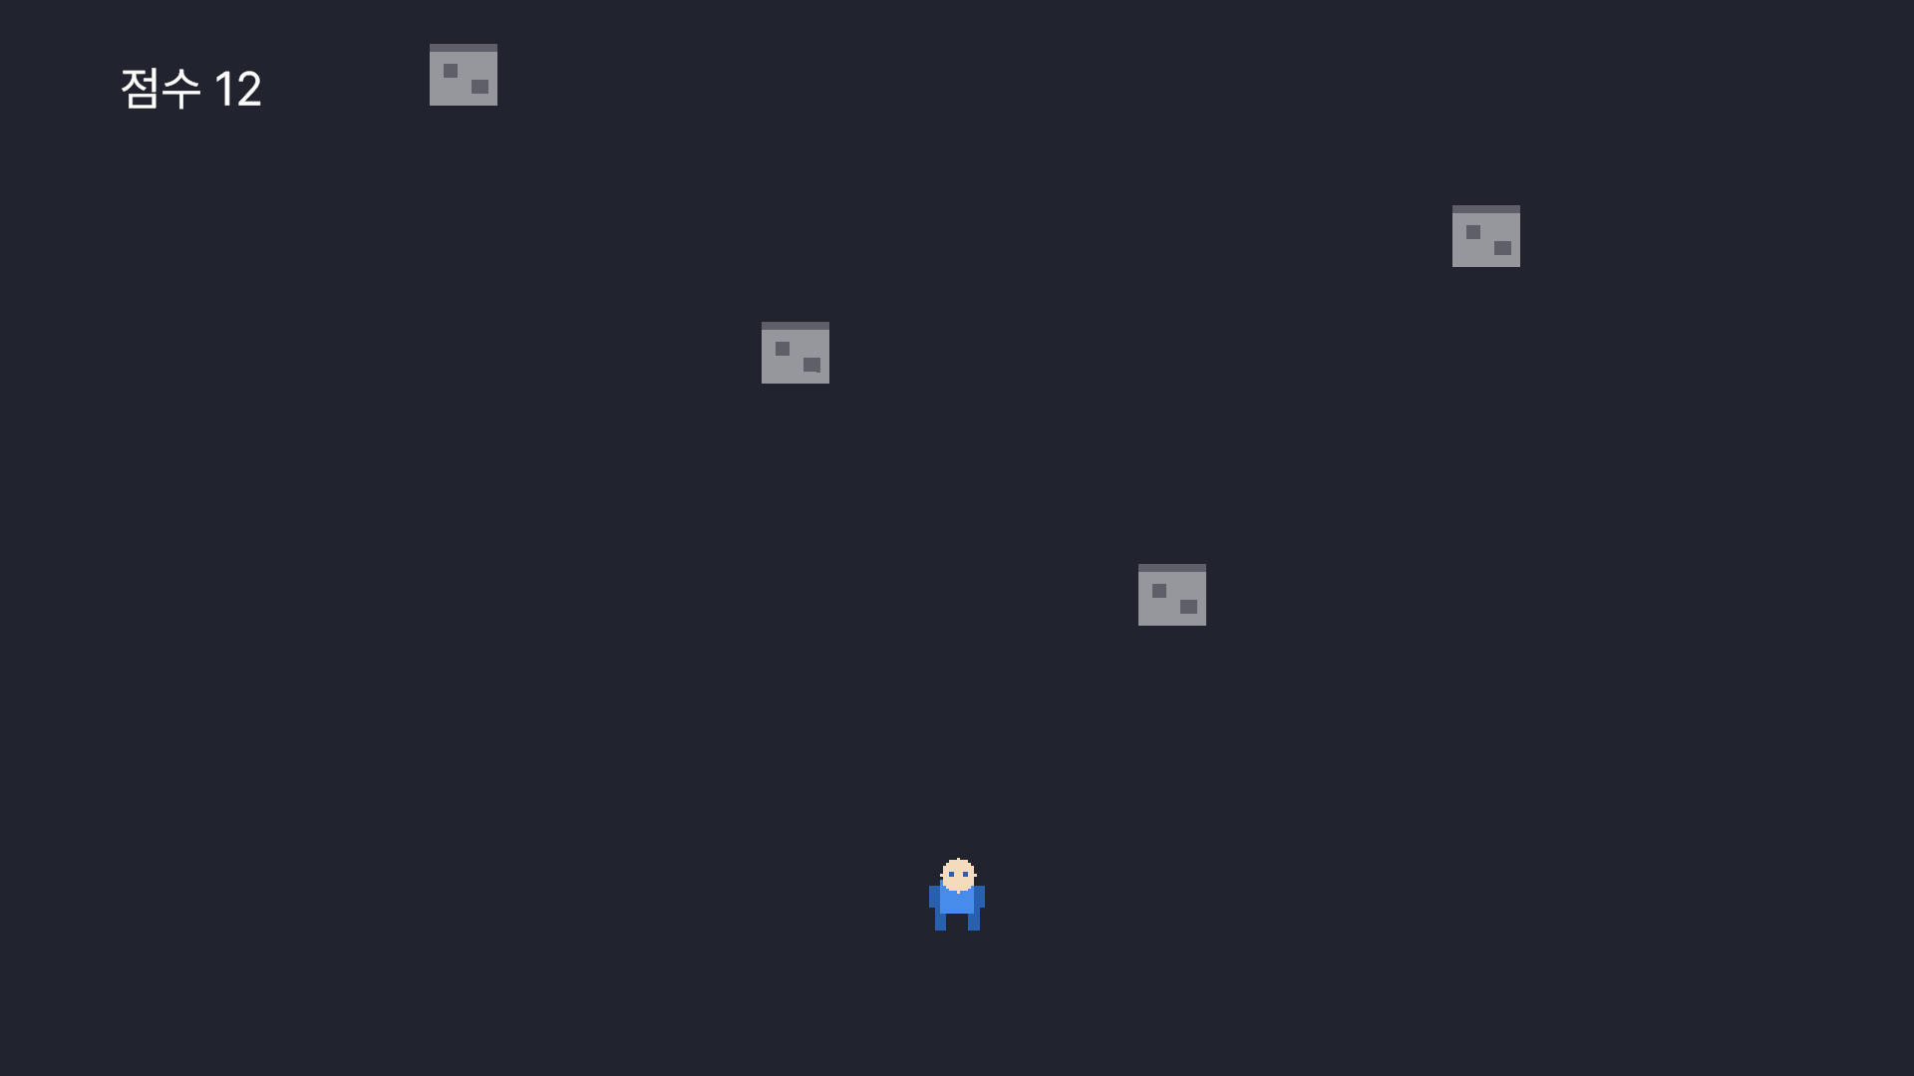
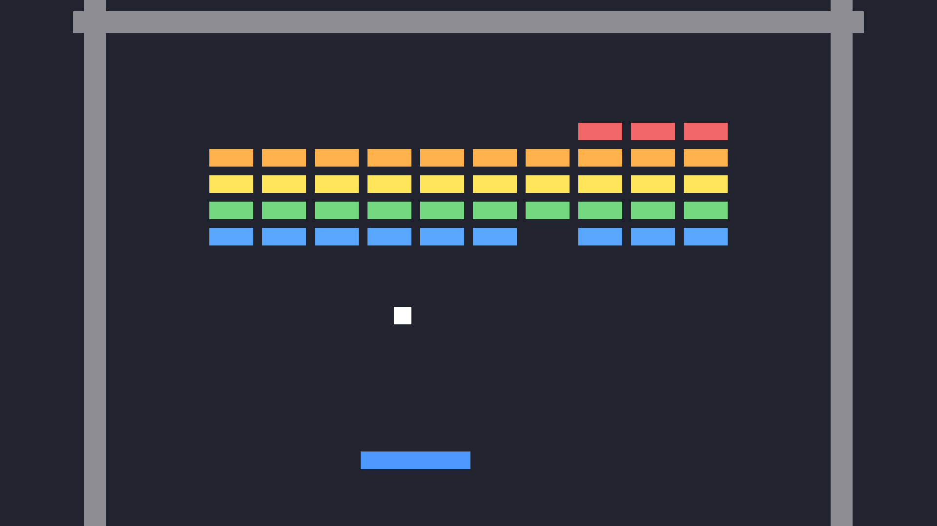
12주차
끝내는 연습.
만드는 것과 끝내는 것은 다르다. 본 프로젝트 전에 그걸 세 번 겪는다.
056 – 060회차
Phase 4 착수 · 웨이브 브레이커
Notes:
Phase 4 는 새 기술을 배우는 구간이 아니다. Phase 0~3 을 조립해 완결시키는 구간이다. 학생이 '이제 좀 알겠다' 고 말하면 이 Phase 의 목적은 달성이다.

Slide 2
지금까지는 씬을 만들었다.
시작도 끝도 없었다. 앞으로 2주 동안 작은 게임 세 개를 끝까지 만든다.
미니게임
회차
새로 배우는 것
① 피하기
055 – 057
점수 · 게임오버
② 벽돌깨기
058 – 062
배열 배치 · 반사 · 클리어
③ 생존 슈팅
063 – 065
웨이브 — 본 프로젝트의 축소판
056
점수를 화면에
Canvas · TextMeshPro
057
게임오버 · 재시작 · 개조
timeScale · LoadScene
058
블록을 배열로 깐다
2중 for · Color[]
059
튀는 공
Physics Material 2D · .normalized
060
패들 · 클리어
Mathf.Clamp · 같은 뼈대
Notes:
진도가 밀리면 ②번 벽돌깨기를 잘라 5회차를 회수한다. 3개 중 하나만 남긴다면 ③번 생존 슈팅이다. 3개 시키려다 0개가 되는 게 최악이다.

Slide 3
056
UI 는 Canvas 안에 있어야 보인다.
오늘 만드는 건 글자 한 줄이다. 레이아웃은 19주차.
같이 생기는 것
뭔가
Canvas
UI 가 올라가는 판
Text (TMP)
글자. Canvas 의 자식이어야 한다
EventSystem
버튼 클릭 등을 받는 것 — 오늘은 안 쓴다
Import TMP Essentials 를 먼저 누른다.
왼쪽 위에 글자 한 줄
처음 TMP 오브젝트를 만들면 창이 뜬다. 안 누르면 글자가 깨지거나 안 보인다. 반 전체가 동시에 만나는 창이다.
이게 있고 없고가 "게임 같다" 를 가른다.
기본 폰트에는 한글이 없다.
한글 폰트로 TMP 폰트 에셋을 따로 만들어 기본 폰트로 지정해 둬야 한다. 강사 준비물이다.
Notes:
UI 를 예쁘게 만드느라 시간을 다 쓰는 학생이 나온다. 이 Phase 의 함정이다. '19주차에 제대로 합니다' 를 반복한다.

Slide 4
056
039 의 deltaTime 이 점수가 된다.
1초 동안 다 더하면 1이다. 그때 배운 그대로다.
[SerializeField] private TextMeshProUGUI scoreText;
score += Time.deltaTime;
int now = Mathf.FloorToInt(score);
if (now != shownScore)
{
shownScore = now;
scoreText.text = "점수 " + now;
}
값이 바뀔 때만 갱신한다.
숫자가 바뀔 때만 글자를 건드리면 1초에 60번이 1번이 된다. 지금은 글자 하나라 괜찮지만 습관을 들인다.
Text 가 아니라 TextMeshProUGUI
조각
어디서 배웠나
검색하면 옛날 UI Text 자료가 나온다. 우리는 TMP 를 쓰고 using TMPro; 가 필요하다.
score += Time.deltaTime
039
scoreText.text = ...
049 의 sr.color = ... 와 같다
Notes:
실측: t=0.99 에 점수 1, t=9.51 에 점수 9. Mathf.FloorToInt 를 빼면 3.847261 처럼 나온다 — 일부러 한 번 보여준다.

Slide 5
057
죽었는지는 null 로 안다.
049 에서 배운 것이 여기서는 게임오버 조건이 된다.
049 에서
057 에서
void Update()
{
if (isGameOver) { /* R 키 재시작 */ return; }
if (player == null) // Health 가 Destroy 하면 null 이 된다
{
GameOver();
return;
}
}
없는 걸 만지지 마라
없어졌으면 게임오버
같은 도구가 다른 일을 한다
Phase 4 가 계속 이런 식이다. 새 문법이 아니라 배운 것의 새 쓰임이 나온다.
isGameOver 가 왜 필요한가.
없으면 GameOver() 가 매 프레임 불린다. 036 의 "한 번이냐 계속이냐" 가 또 나온다.
Notes:
실측: 장애물 3대를 맞으면 GameOverText 가 켜지고 player 가 사라지며 timeScale 이 0 이 된다. 점수는 10에서 멈춘다.

Slide 6
057
멈추고, 다시 시작한다.
게임의 뼈대 네 줄 중 마지막 두 줄이다.
Time.timeScale = 0f; // 멈춤
Time.timeScale = 1f; // 먼저 되돌리고
SceneManager.LoadScene(SceneManager.GetActiveScene().name);
timeScale 은 씬을 바꿔도 안 돌아온다.
0 으로 둔 채 재시작하면 새 씬도 멈춰 있다. LoadScene 앞에서 1 로 돌린다.
조각
뜻
Scene 'xxx' couldn't be loaded
because it has not been added
to the Build Settings
Time.timeScale
게임 시간의 배속 — 0이면 물리도 코루틴도 멈춘다
LoadScene(이름)
씬을 처음부터 다시 연다 = 재시작
씬을 Build Settings 에 추가해야 열린다
여기서 반 전체가 동시에 막힌다. 에러 메시지에 답이 그대로 적혀 있으니 다 같이 읽는다.
Notes:
File > Build Profiles(또는 Build Settings) > Add Open Scenes. 강사가 일부러 재현해서 에러를 읽는 시간을 갖는다 — Phase 0 의 '에러 읽는 습관' 자리다.

Slide 7
057
개조 예시를 미리 준다.
자유도가 오히려 부담이 되는 학생이 많다. 낮게 시작한다.
개조
난이도
어디를 만지나
장애물이 점점 빨라진다
쉬움
코루틴에서 spawnInterval 을 줄인다 (052)
장애물 색·크기가 랜덤
쉬움
Instantiate 뒤에 localScale · color (049)
회복 아이템이 떨어진다
보통
Health 에 Heal 추가 + 프리팹 하나 (050)
10초마다 두 배로
보통
코루틴 안에서 for 횟수를 늘린다
무적 시간 1초
어려움
Health 에 시간 확인 추가
1번이나 2번이면 충분하다.
오늘 목표는 "내가 바꿨다" 다. 시연 때 뭘 왜 바꿨는지 한 문장으로 말하는 것까지가 과제다.
Notes:
개조 시간에 아무것도 안 하는 학생이 있으면 그 자리에서 예시 1번을 같이 5분 안에 해준다. 시연을 빈손으로 넘기지 않는다. 여기서 학생이 처음 '내 게임' 감각을 갖는다.

Slide 8
058
4주차 2차원 배열과 구조가 같다.
Console.Write 자리에 Instantiate 가 들어간 것뿐이다.
// 4주차 · 콘솔
for (int row = 0; row < 3; row++)
{
for (int col = 0; col < 4; col++)
Console.Write(map[row, col]);
}
// 058회차 · 유니티
for (int row = 0; row < rows; row++)
{
for (int col = 0; col < columns; col++)
Instantiate(brick, 계산한 좌표);
}
콘솔 (4주차)
유니티 (오늘)
map[row, col] 읽기
row, col 로 좌표 계산
인덱스를 좌표로
Console.Write
Instantiate
찍는 대상만 다르다
줄바꿈
y 를 한 칸 내린다
032: 위가 +y 다
Notes:
046 에서 몬스터 10개를 손으로 끌어다 놨다. 오늘은 50개다. 손으로는 못 한다 — 배열과 반복문이 왜 필요한지가 여기서 처음 몸으로 온다.

Slide 9
058
블록이 10개면 간격은 9개다.
가운데 정렬에서 -1 을 빼먹는 게 계산 사고 1등이다.
실측 — 058_Bricks_Done
float startX = -(columns - 1) * spacingX / 2f;
float x = startX + col * spacingX;
float y = startY - row * spacingY; // 아래로 가려면 빼기
항목
값
블록 수
50개
x 범위
-5.40 ~ 5.40
인덱스
좌표로 바꾸는 법
중심
0.00
col (열)
startX + col * spacingX
서로 다른 색
5개
row (행)
startY - row * spacingY
숫자 하나로 30개가 늘어난다.
rows 를 5에서 8로 바꾸면 80개가 되고 여전히 가운데 정렬이다. 이게 반복문을 쓰는 이유다.
Notes:
변수명은 i, j 가 아니라 row, col 로 쓰게 한다. 훨씬 안 헷갈린다. 타일맵·인벤토리 칸·미니맵은 전부 이 계산이다.

Slide 10
059
튀는 건 코드가 아니라 에셋이 한다.
부딪힌 뒤 어떻게 되느냐는 Physics Material 2D 로 정한다.
항목
값
뜻
공은 Is Trigger 가 꺼져 있어야 한다.
Friction
0
마찰 없음 — 스치면서 안 느려진다
Bounciness
1
부딪힌 만큼 그대로 튄다
동전은 통과해야 해서 Trigger 였고(043), 공은 튕겨야 하니 아니다.
Material 칸은 Rigidbody 가 아니라 Collider 에 있다.
9주차 물리의 마지막 조각
Rigidbody · Collider · Layer 까지 배웠는데 반사만 안 했다. 벽돌깨기가 그걸 배우는 가장 자연스러운 자리다.
Bounciness 0
안 튄다
Bounciness 0.5
절반씩 죽는다
Bounciness 1
온전히 튄다
Notes:
벽에도 같은 재질을 줄지 묻는 학생이 있다. 한쪽만 있어도 되지만 확실하게 하려면 둘 다 주는 게 낫다.

Slide 11
059
040 에서 미뤄둔 .normalized.
그때는 눈치챈 사람에게만 알려줬다. 오늘은 없으면 게임이 망가진다.
실측 — 060_Breakout_Done
void FixedUpdate()
rb.linearVelocity = rb.linearVelocity.normalized * speed;
시점
공 속도
t = 1.06초
8.000
벡터
길이
t = 1.16초
8.000
지금 속도
(6, 4)
약 7.2
Bounciness 1 이어도 물리 오차가 쌓여 흔들린다. 이 한 줄이 그걸 잡는다.
.normalized
(0.83, 0.55)
1
x speed(8)
(6.6, 4.4)
8
040 의 대각선 문제가 이거였다.
(1,1) 은 길이가 1.41 이라 대각선이 빨랐다. 방향만 쓰고 싶을 때는 항상 .normalized 다.
Notes:
속도 유지 줄을 지우고 3분간 Play 해본 학생에게 데모를 시킨다. 느려지는 걸 다 같이 보면 그 줄의 이유가 굳는다.

Slide 12
059
총알은 통과하며 맞히고, 공은 튕기며 맞힌다.
044 에서 표로만 봤던 차이가 실제로 갈리는 자리다.
총알 (050)
공 (059)
메서드
OnTriggerEnter2D
OnCollisionEnter2D
매개변수
Collider2D other
Collision2D collision
상대
other.gameObject
collision.gameObject
맞은 뒤 나는
사라진다
튕긴다
// OnCollisionEnter2D(Collision2D collision) 안에서
if (collision.gameObject.CompareTag("Brick"))
{
Health health = collision.gameObject.GetComponent<Health>();
if (health != null) health.TakeDamage(damage);
}
Notes:
050 에서 총알이 하던 것과 같은 코드다. Health 도 GetComponent 도 그대로 쓴다. 실측: t=1.06 에 남은 블록 49 — 한 개가 이미 깨졌다.

Slide 13
060
패들은 Kinematic 이어야 한다.
Dynamic 이면 공에 맞아서 패들이 밀려난다. 041 의 Body Type 그대로다.
float h = Input.GetAxisRaw("Horizontal");
pos.x += h * moveSpeed * Time.deltaTime;
pos.x = Mathf.Clamp(pos.x, -limitX, limitX);
055 에서 여러분이 만든 그 코드다.
042 의 이동에서 세로 입력을 빼서 좌우로만 움직이게 한 것. 여기에 Clamp 만 더했다.
조각
어디서 배웠나
왜 linearVelocity 가 아닌가
Input.GetAxisRaw
040
Kinematic 이라 물리가 안 밀어준다. 그래서 직접 옮긴다. 좋은 질문이니 나오면 이렇게 답한다.
h * moveSpeed * Time.deltaTime
039
Mathf.Clamp
050 — 체력에서 썼다
Notes:
공을 놓치는 것은 DeadZone(Trigger + Tag)으로 잡는다. 043 의 동전과 같은 구조다. 한 스크립트에 Collision 과 Trigger 가 같이 있어도 된다.

Slide 14
060
두 매니저가 거의 같다.
게임이 완전히 다른데 뼈대는 같다. 이게 Phase 4 가 가르치는 전부다.
하는 일
057 피하기
060 벽돌깨기
죽음 감지
player == null
ball == null
한 번만
isGameOver
isOver
멈춤
Time.timeScale = 0
같다
재시작
LoadScene(...)
같다
끝나는 방법
죽음 하나
죽음 + 클리어 둘
클리어 판정은 왜 코루틴인가.
실측 — 060_Breakout_Done
FindGameObjectsWithTag 는 씬 전체를 뒤진다. 0.5초에 한 번이면 사람 눈에는 즉시다.
공 놓침 → "게임 오버"
블록 0 → "클리어!"
Notes:
Finish 에 if (isOver) return; 이 있는 이유: 마지막 블록을 깨면서 공을 놓치면 클리어와 게임오버가 거의 동시에 온다. 먼저 들어온 쪽으로 끝낸다.

Slide 15
이번 주 흔한 사고.
절반이 씬 설정, 절반이 되돌리기를 잊은 것이다. 강사용.
글자가 깨지거나 안 보임
TMP Essentials 미임포트
창이 뜨면 Import
씬을 못 연다는 에러
Build Settings 에 씬 없음
Add Open Scenes
재시작했는데 멈춰 있음
timeScale 을 1로 안 돌림
LoadScene 앞에서
패들이 공에 밀려남
Body Type 이 Dynamic
Kinematic 으로 (041)
공이 벽에 붙어 멈춤
Physics Material 없음
Bounciness 1
가운데가 살짝 안 맞음
-1 을 빼먹음
간격은 개수보다 하나 적다
UI 를 예쁘게 만드느라 시간을 다 쓰는 것 — 이 Phase 의 함정이다.
Notes:
개조 시간에 아무것도 안 하는 학생과, 개조를 너무 크게 잡는 학생이 양쪽에 있다. 둘 다 그 자리에서 크기를 조절해준다.

Slide 16
12주차 정리.
게임을 끝내는 데 필요한 건 네 줄이다. 벽돌깨기도 본 프로젝트도 같다.
무엇
쓴 것
시작
씬을 연다
(자동)
진행
점수가 쌓인다
Time.deltaTime · .text
끝
조건이 되면 멈춘다
null 확인 · Time.timeScale = 0
다시
처음으로 돌아간다
SceneManager.LoadScene
다음 주
061 – 065회차
미니게임 ③ 이 본 프로젝트의 축소판이다.
적이 계속 나오고, 쏘고, 버틴다.
Notes:
14주차 첫 회차에서 '③번 기억나죠? 그걸 제대로 만듭니다' 로 본 프로젝트에 연결한다. 3주 뒤에 '아 그때 그거' 하게 만드는 게 목적이다.

